Slide 1
Онлайновые методы проверки источников и контента
Максим Корнев
Media.RSUH.ru
MediaToolBox.ru
Семинар-тренинг «Методы верификации и легализации информации»

Slide 2
Источники и инструменты
Офлайн/Онлайн
Одушевлённые/неодушевлённые
Открытые/конфиденциальные

Slide 3
Стратегии и тактики расследований

Slide 4
Используйте краудсорсинг
veri.ly

Slide 5
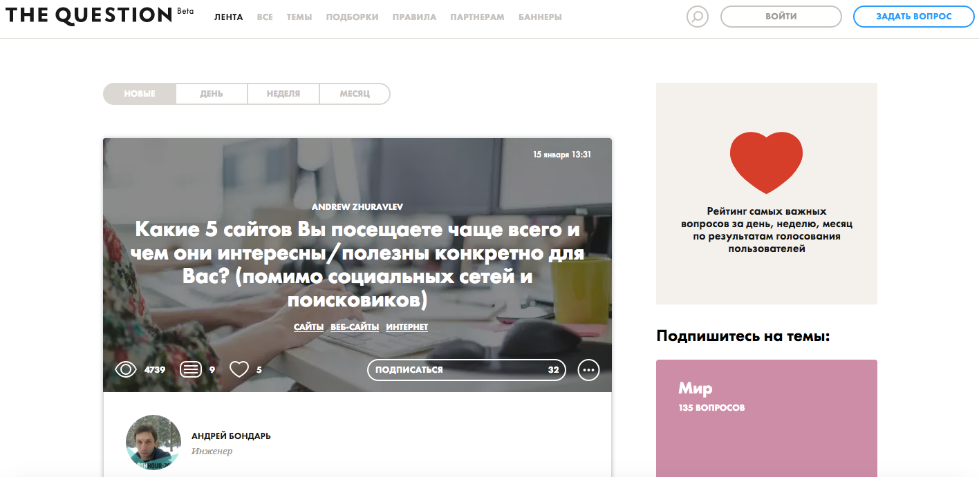
Спросите людей
thequestion.ru quora.com

Slide 6
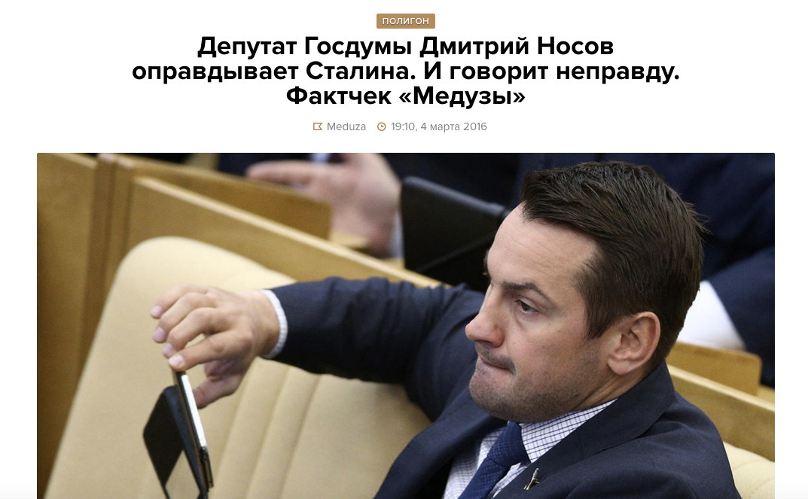
Проверьте высказывания
Фактчекинг высказываний депутата Носова - https://meduza.io/feature/2016/03/04/deputat-gosdumy-dmitriy-nosov-opravdyvaet-stalina-i-govorit-nepravdu-faktchek-meduzy

Slide 7
Уточняйте перевод
https://meduza.io/feature/2016/03/16/slovar-propogandista

Slide 8
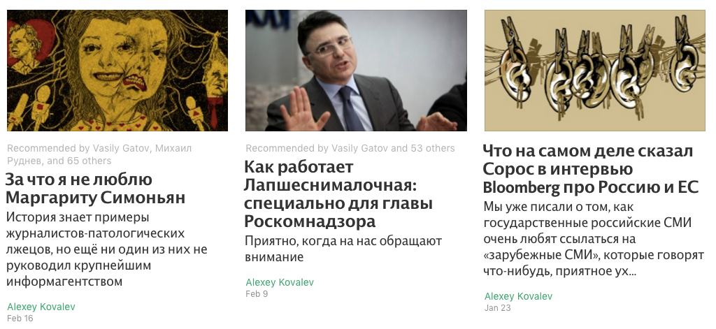
Эксперты: Лапшеснималочная
https://noodleremover.news/

Slide 9
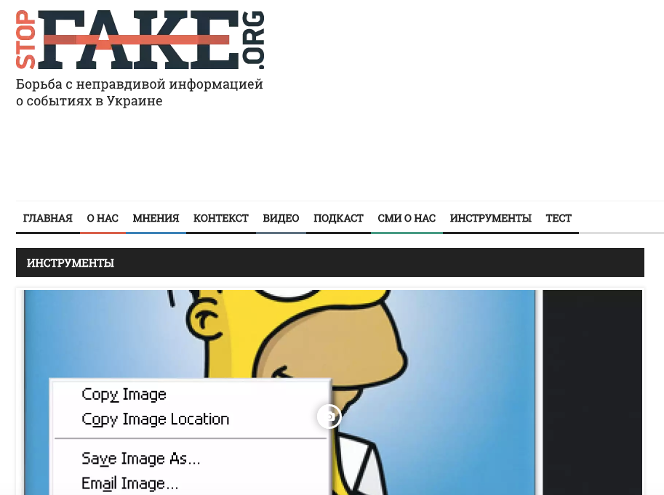
Ресурсы: StopFake
Раздел «Инструменты» - http://www.stopfake.org/category/instrumenty/

Slide 10
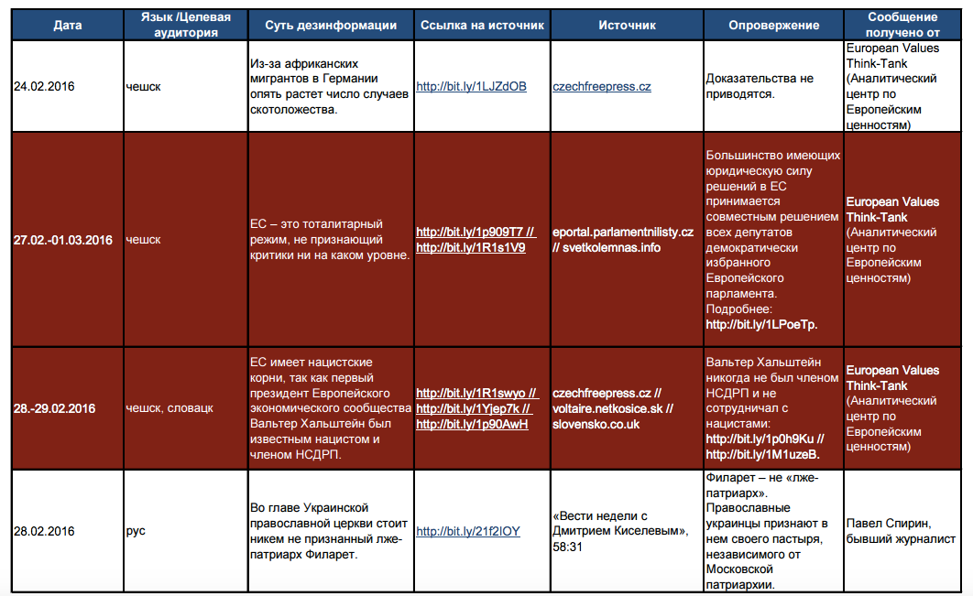
Обзоры: Европейская служба внешних связей
Обзоры дезинформации - http://eeas.europa.eu/top_stories/2016/2502016_ru.htm

Slide 11
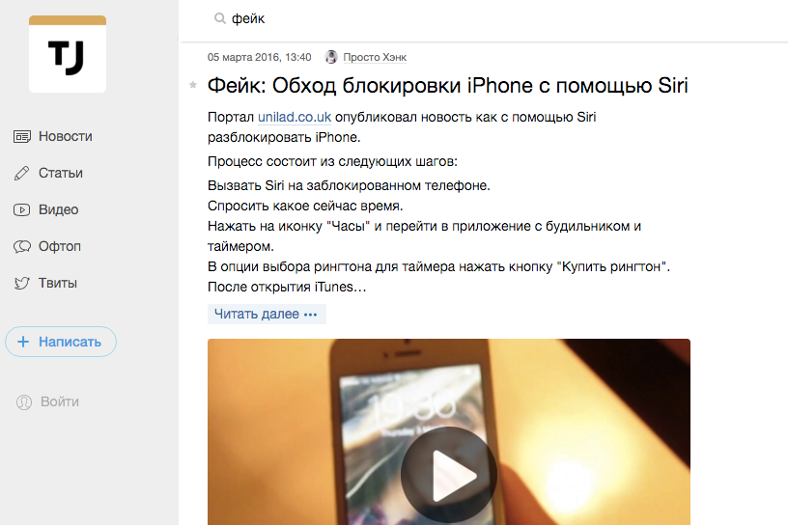
TJournal.ru: #Фейк #Фейлы СМИ
Поиск по тегу «Фейк» - https://tjournal.ru/search?q=%D1%84%D0%B5%D0%B9%D0%BA

Slide 12
Медиатулбокс

Slide 13
Как проверять фото?
Обратный поиск по картинкам (Google Reverse Image Search или TinEye)
Проверять свойства и атрибуты изображения (metadata) www.findexif.com
Искать следы обработки: на максимальной контрастности, смотреть на тени, цветовые переходы, пропорции, искажения, отражения в глазах и прочее
Верифицировать автора, локацию (Google Maps), время и место (погода, обстоятельства, расположение предметов, освещение и прочее)

Slide 14
Как проверять видео?
В YouTube: искать по ключевым словам и сортировать по дате
Брать картинку к видео (thumbnail) и проверять Google Image Search или TinEye
Делать скриншот вручную – искать по картинке
+ те же правила, что и для фото: поиск следов обработки/склейки и верификация автора, локации, времени/места, обстоятельств

Slide 15
verificationhandbook.com рекомендует
Установить источник, происхождение фото/видео
Верифицировать источник: подтвердить место, дату и время съемки
Удостовериться, что реальное изображение соответствует ситуации его применения

Slide 16
Аутентичное фото не= факт
Да, это солдаты у Могилы неизвестного солдата в сильный дождь. Но не во время урагана Сэнди

Slide 17
Спросим поисковики
Расширенный поиск - https://yandex.ru/search/advanced
Поиск людей и аккаунтов в соцсетях - https://yandex.ru/people
Карты - https://maps.yandex.ru/
Справочник - https://sprav.yandex.ru/
Инструменты Google

Slide 18
Социология и метрики
Счетчики - Яндекс.метрика, Google Analitycs, LiveInternet
Анализ сайтов и трафика - alexa.com и similarweb.com
Комплексный тех.анализ сайтов - pr-cy.ru, 2ip.ru
Узнать IP - Speed-Tester.Info
Подробнее о социологиях и метриках СМИ - http://www.slideshare.net/mkornev/ss-54438005

Slide 19
Мониторинг соцмедиа
Выявление трендов - buzzsumo.com, mediametrics.ru
Управление репутацией - kribrum.ru
Анализ и мониторинг соцмедиа - socialbakers.com
Мониторинг (рус) - brandspotter.ru, YouScan.ru, IQBuzz.ru, br-analytics.ru

Slide 20
Выяснить многое о человеке
1. Поиск в базе данных МВД «Розыск» - https://mvd.ru/help/wanted Проверка по линии Интерпола - http://www.interpol.int/notice/search/wanted
2. Сервисы Федеральной миграционной службы (проверка паспортов РФ на подлинность, проверка разрешений на работу, лицензий на трудоустройство и разрешений на въезд) - http://services.fms.gov.ru/index.htm
3. На сайте Госавтоинспекции проверяются штрафы, автомобили, водительские удостоверения - https://www.gibdd.ru/check/driver/
4. Федеральная налоговая служба позволяет узнать ИНН любого физического лица (при наличии паспортных данных) - https://service.nalog.ru/inn.do

Slide 21
Выяснить многое о человеке
Федеральная служба судебных приставов: в отношении кого ведется розыск по исполнительному производству, информация о находящихся в розыске по подозрению в совершении преступлений - http://fssprus.ru/iss/
Обобщенный банк данных Министерства обороны РФ (ОБД «Мемориал») содержит данные по погибшим и пропавшим без вести со времен Второй мировой и позже - http://www.obd-memorial.ru/
Не лишним будет поискать человека по следующим ресурсам: сайт программы «Жди меня»,семейные и генеалогические социальные сети FamilySpace.ru, MyHeritage.com и подобных.

Slide 22
Анализ хоз.деятельности
Сайт ФНС - http://egrul.nalog.ru/
Система анализа рынков и компаний СПАРК
Анализ медиаактивности и публикаций: Яндекс.Новости, integrum.ru, mlg.ru, public.ru

Slide 23
Не забываем также
Поиск по соцсетям (и по фото из них - findface.ru)
Сервисы объявлений (avito.ru)
Поиск работы (hh.ru)
+ ресурсы-агрегаторы сервисов проверки (например, detective-bureau.com или mydolg.ru/online-resurs.html)

Slide 24
Глобальная информация
Информация о государствах - www.datacatalogs.org
Информация о компаниях - www.investigativedashboard.org
Сайт ЦРУ (World Factbook) - www.cia.gov
Сайт ООН - www.un.org

Slide 25
Сообщества расследователей, обмен опытом и знаниями
Форум расследователей - www.getthedata.org
Платформа HackPack.press
Как рассказать историю (от IRE) - www.ire.org/resource-center/story-packs/
Журналистика данных - http://datadrivenjournalism.net/

Slide 26
Гражданский учет и контроль
Проекты ФБК: РосПил, РосЖКХ, РосЯма + расследования + общественные кампании - https://fbk.info
Сервис «Госзатраты» - clearspending.ru

Slide 27
Дарк веб и обход блокировок
Медиа о дарквебе: All Things Vice (eng), DeepDotWeb (eng)
Браузер TOR: TorProject
Каталог сайтов TOR: Hidden Wiki
Поисковики внутри TOR: Torch, Grams
Сервис для выхода в TOR из Web: Tor2Web
Поисковик из Web по TOR: OnionCity
Плагин для обхода блокировок: ZenMate, hola.
См. статью - http://mediatoolbox.ru/blog/obratnaya-storona-interneta-vse-chto-nuzhno-znat-zhurnalistam-o-tyomnom-vebe-i-zapreshhennyih-saytah/

Slide 28
Финансирование
Краудфандинг для журналистов - http://www.beaconreader.com/
Краудфандинг для всех: boomstarter.ru, planeta.ru, kickstarter.com, indiegogo.com

Slide 29
Полезные материалы
Публикация «Источниковедение 2.0» («Журналист», июль 2015) - http://mediatoolbox.ru/factchecking/
ИСТОЧНИКОВЕДЕНИЕ: ТЕОРИЯ. ИСТОРИЯ. МЕТОД. ИСТОЧНИКИ РОССИЙСКОЙ ИСТОРИИ -http://window.edu.ru/resource/215/42215/files/index.html
Сборник статей «Новые медиа в гуманитарном образовании» - http://www.slideshare.net/mkornev/ss-22943587

Slide 30
Максим Корнев
Читайте блог: MediaToolbox.ru/blog Подпишитесь в Telegram: @mediatoolbox
Присоединяйтесь к «Новым медиа в гуманитарном образовании» - facebook.com/groups/316298941812274/
Мои презентации и сборники - slideshare.net/mkornev

